Slide 1
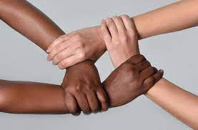
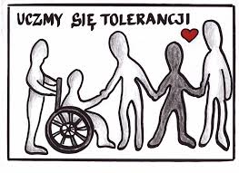
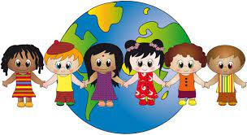
Tolerancja

Slide 2
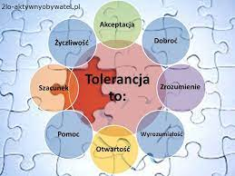
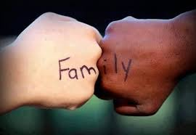
Co to jest tolerancja ?
Tolerancja-jest to poszanowanie czyichś poglądów, wierzeń, upodobań, różniących się od własnych. Oznacza również wyrozumiałość i akceptacje.

Slide 3
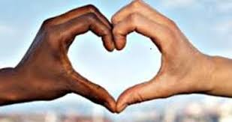
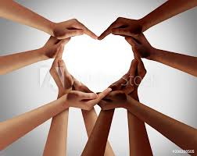
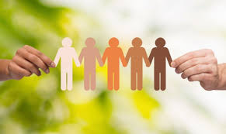
Tolerancja rasowa
Każda istota ludzka pragnie być akceptowaną przez ludzi, z którymi przebywa. Nikt z nas nie ma prawa do tego, by kogokolwiek potępiać, dlatego, że kolor jego skóry bądź religia, w którą wierzy jest inna od naszej. Brak tolerancji wciąż obecny jest w naszym codziennym życiu. Często brakuje nam jednak odwagi, by jawnie powiedzieć ,,nie, nie zgadzam się" z tym, co widzę, co dzieje się wokół mnie. Być może obawiamy się, że i my staniemy się obiektem drwin, ze pod naszym adresem padną słowa obelgi. Pamiętajmy jednak, iż nie wolno nam przejść obojętnie obok niesprawiedliwości i krzywdy innych.

Slide 4
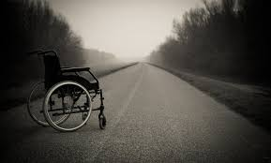
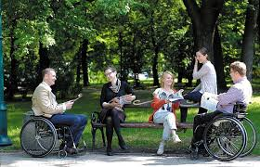
Tolerancja dla osób niepełnosprawnych
Problem tolerancji w dużym stopniu dotyczy osób niepełnosprawnych. Niepełnosprawność wiąże się z licznymi przeszkodami w codziennym życiu. To, co dla sprawnych osób jest banalnie proste, niepełnosprawnym może sprawiać wiele problemu. Czynności, które trzeba wykonywać codziennie często są nie lada wyzwaniem. Jest to codzienna walka ze swoją niepełnosprawnością. Często osoby niepełnosprawne nie potrafią tolerować siebie. Nie lubią się za to kim są, a szczególnie nie lubią swojego ciała. Dlatego osoba niepełnosprawna musi być odbierana jako człowiek w pełni wartościowy. Tolerancja dla osób niepełnosprawnych jest niezwykle ważna. Dzięki niej mogą się poczuć pełnoprawnymi obywatelami i wartościowymi ludźmi. Natomiast brak tolerancji może nawet doprowadzić do przypadków depresji i załamania. Mamy więc bardzo duży wpływ na życie osób niepełnosprawnych.

Slide 5
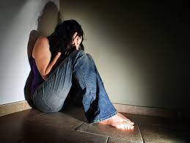
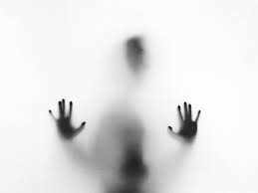
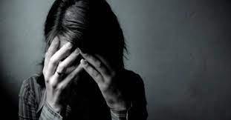
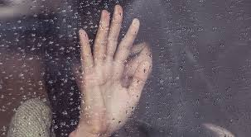
Tolerancja dla osób chorych psychicznie
Istniejące w naszym społeczeństwie stereotypy na temat osób chorych psychicznie są źródłem dyskryminacji i wykluczenia społecznego. Często uważa się, że zachowanie osób z zaburzeniami psychicznymi jest niezrozumiałe, co u ludzi zdrowych wywołuje strach i przypisywanie chorym zachowania agresywnego. Osoby ciężko chore psychicznie podlegają wykluczeniu społecznemu. Osoby chore psychicznie są negatywnie naznaczane i etykietowane. Ich zachowanie określane jest jako niebezpieczne dla otoczenia i nieprzewidywalne. Często również podkreśla się ich niższość intelektualną, słabość intelektu (np. nienormalni, umysłowo niedorozwinięci).

Slide 6
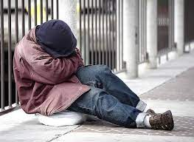
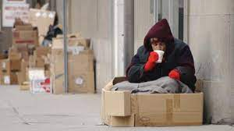
Tolerancja dla ludzi ubogich
W dzisiejszych czasach często dyskryminuje się także ludzi bezdomnych i ludzi z ubogich rodzin. Już małe dzieci w przedszkolach i w szkole podstawowej często wybierają do grona swoich kolegów tylko dzieci bogate , które mają tak, jak one szereg elektronicznych błyskotek do swojej dyspozycji , chodzą w markowych ciuchach , grają w najnowsze gry . A dzieci z rodzin ubogich bardzo często w szkołach znajdują się na marginesie, poza klasową przynależnością. To okrutne, że już dzieci klasyfikują ludzi pod względem zamożności.

Slide 7
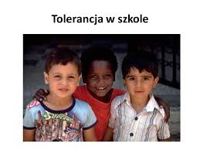
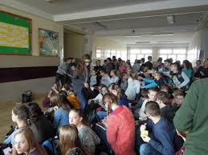
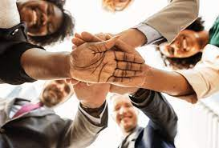
Tolerancja w szkole
Akceptuj hobby innych dzieci, nawet jeżeli uważasz je za starodawne np. zbieranie znaczków, monet, widokówek; Akceptuj wygląd oraz styl ubierania się, nawet jeżeli według ciebie jest on niemodny.

Slide 8
Nikt nie zabroni ci:
Kolegowania się z tą osobą lub inną
Ubierania się jak chcesz i jak ci się podoba
Słuchania muzyki takiej jakiej chcesz
Noszenia ulubionej fryzury
Posiadania odmiennego zdania

Slide 9
Tolerancja – ważne daty
16 listopada obchodzimy Światowy Dzień Tolerancji. Święto stworzone po to, by zwrócić uwagę większej liczby ludzi na problem nietolerancji, przemocy, nacjonalizmu, rasizmu i antysemityzmu.
Co roku, 21 marca obchodzimy Międzynarodowy Dzień Walki z Dyskryminacją Rasową. Został on ustanowiony przez Zgromadzenie Ogólne ONZ w 1966 roku. Tego dnia rozpoczyna się trwający do 27 marca Tydzień Solidarności z Ludami Zmagającymi się z Rasizmem i Dyskryminacją Rasową.
Corocznie 5 maja obchodzimy w Europie Dzień Walki z Dyskryminacją Osób Niepełnosprawnych. Obchody zostały zapoczątkowane we Francji na początku lat 90. ubiegłego wieku. Hasło przewodnie pierwszych obchodów brzmiało Rendez-vous de la Dignité („Spotkanie z godnością”).

Slide 10
PAMIĘTAJMY!!!
TOLERANCJA NIE JEST ZGODĄ NA KAŻDE ZACHOWANIE!
SPRZECIWIANIE SIĘ NIE JEST OZNAKĄ NIETOLERANCJI.
PROTESTOWANIE PRZECIWKO ZŁU JEST OBOWIĄZKIEM KAŻDEGO CZŁOWIEKA
GODZENIE SIĘ NA WSZYSTKO TO TOLERANCJA ŹLE POJĘTA
NIE WOLNO TOLEROWAĆ TAKIEGO POSTEPOWANIA INNYCH LUDZI, KTÓRE MOŻE BYĆ NIEBEZPIECZNE I SZKODLIWE, MOŻE ZAGRAŻAĆ ŻYCIU I ZDROWIU INNYCH LUDZI

Slide 11
Dziękujemy za uwagę !
Natalia Jóźwiak, Sandra Straszak 7e

